Slide 1
Välkomna till kvällens information och frågestund
Föreningens ekonomi
Stambytet
Garageöppning
Övrigt

Slide 2
Finansiering av stamrenoveringen
Investering på ca 100 mkr
Finansiering genom checkkredit, lån eller byggnadskreditiv
Varför valde styrelsen HSB att handla upp lånen

Slide 3
Parametrar för upphandling av lån
Ränta
Rörlig 90 d, fast 1, 2, 3, 4, 5, 6, 7, 8, 9, 10 år
Amortering
Antal lyft
Banker som deltog
SEB, Swedbank, SBAB, Handelsbanken, Nordea
Danske bank

Slide 4
Swedbank
- Första lyftet är gjort på 25 mkr
- Bundet 3 år med ränta 3,31 %
- Amorteras med 1%
- 7 mkr på sparkonto hos HSB med ränta 2,5 % och med fria uttag
-16 mkr på sparkonto hos Handelsbanken bundet 3 månader med ränta 3,95 %

Slide 5
Jämförelse budget 2023-2024
Avgifterna ökat med 30% eller ökning av intäkterna med 3 002 tkr
Totalt har kostnaderna räknats upp med 5,9 % eller 453 tkr

Slide 6
Värme 340 tkr, VA o sophämtning 96 tkr,
fastsköts/städ/snö 100 tkr
Räntekostnader 1 400 tkr
Amortering 375 tkr
Pantbrev (15 mkr) 300 tkr

Slide 8
Övrigt
Avskrivningarna ökar men mindre än med K2
Kapitaltillskott?
HSB och Jurideko

Slide 9
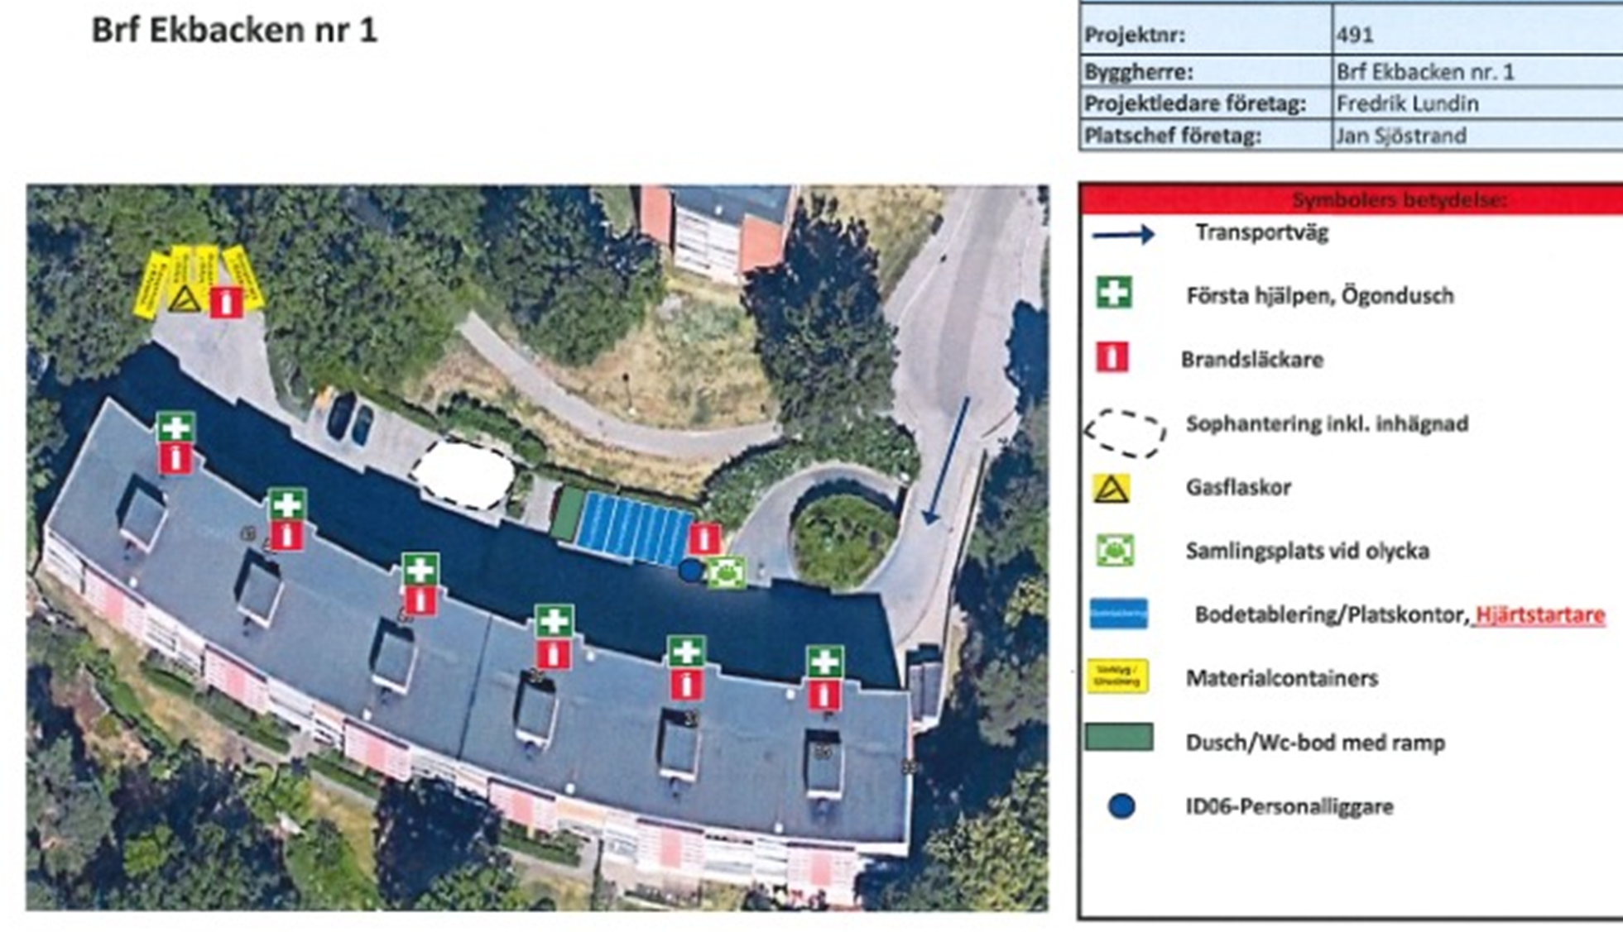

Slide 10
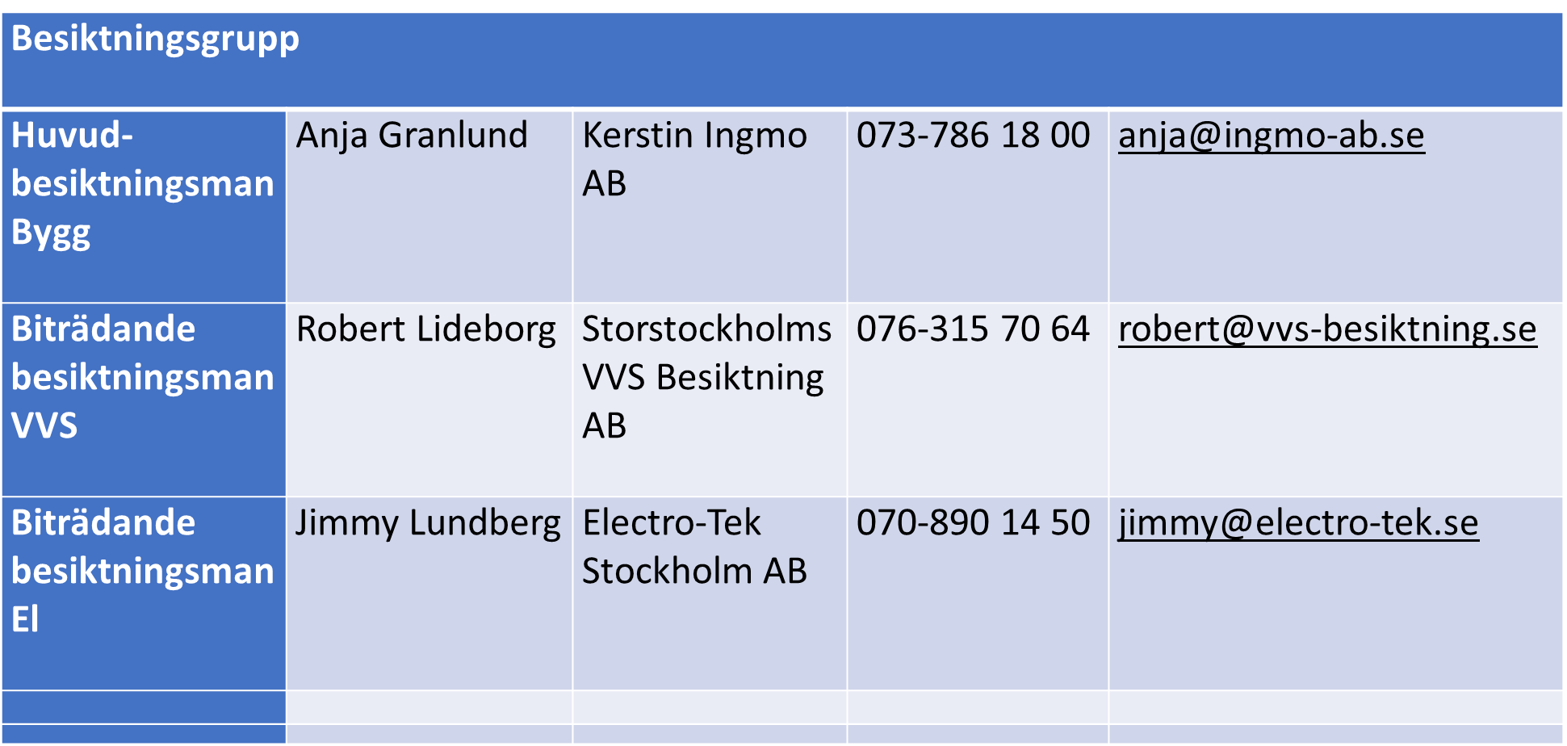

Slide 11
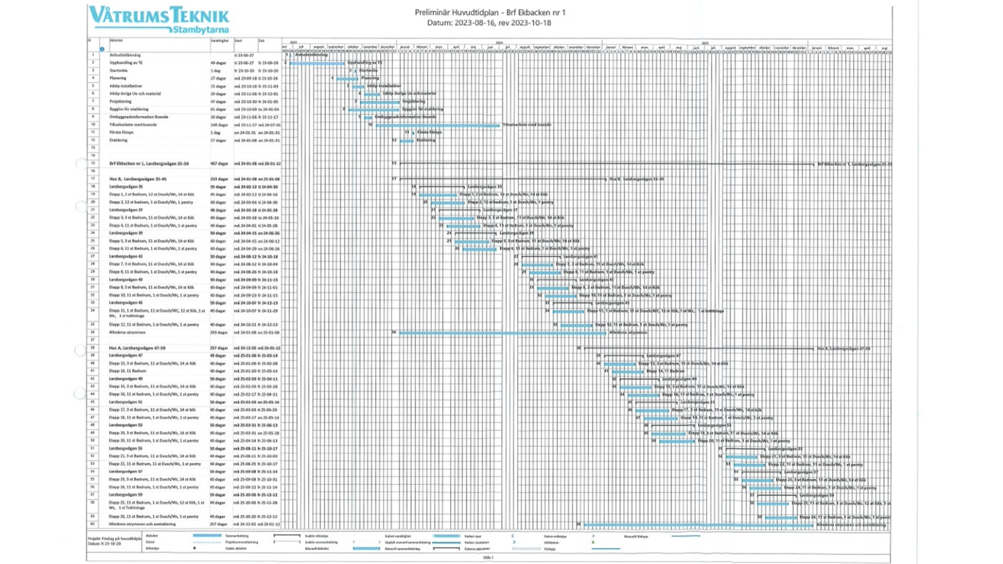

Slide 12
